Slide 1
Real-time Sentiment Analysis
Youtube Comments using Kafka and Pyspark
GVHD: TS. Đỗ Trọng Hợp
Notes:
Phân loại cảm xúc từ bình luận youtube bằng kafka và pyspark theo thời gian thực

Slide 2
Danh sách thành viên
HỌ VÀ TÊN | MÃ SỐ SINH VIÊN
Nguyễn Triệu Kim Oanh | 20521729
Nguyễn Phan Uyển Nhi | 20521714
Trần Ngô Tuấn Kiệt | 20521505

Slide 3
Tổng quan

Slide 4

Giới thiệu đề tài
Nghiên cứu tập trung vào việc phát triển một hệ thống phân tích tâm trạng theo thời gian thực cho các bình luận trên YouTube, sử dụng Kafka và PySpark để đảm bảo xử lý dữ liệu một cách hiệu quả
Notes:
Hiện tại thì YouTube đã trở thành một nền tảng quan trọng để chia sẻ nội dung và tương tác xã hội. Để hiểu rõ ý kiến của mọi người đối với các video, việc phân tích cảm xúc bình luận trở thành một nhiệm vụ khá quan trọng. Nghiên cứu này sử dụng Kafka và PySpark để đảm bảo xử lý dữ liệu một cách hiệu quả

Slide 5
Lý do chọn đề tài
Cung cấp cái nhìn tổng quan về ý kiến của người xem đối với nội dung trên YouTube.
Hỗ trợ người sáng tạo nội dung và nhà quảng cáo hiểu rõ tâm trạng của người dùng để tối ưu hóa chiến lược tiếp thị.

Slide 6
Mục đích đề tài
Xây dựng một hệ thống có khả năng thu thập dữ liệu bình luận từ video YouTube theo thời gian thực, sử dụng Kafka như một hệ thống trung gian chuyển đổi dữ liệu.
Thực hiện phân tích cảm xúc người dùng từ các bình luận bằng cách sử dụng PySpark để xử lý dữ liệu lớn một cách nhanh chóng và hiệu quả.
Hiển thị kết quả phân tích tâm trạng thông qua giao diện người dùng hoặc bảng điều khiển thời gian thực.

Slide 7
Phương pháp đề xuất

Slide 8
Thu Thập Dữ Liệu Thời Gian Thực:
Hệ thống tương tác với API YouTube để lấy nhận xét theo thời gian thực từ video YouTube. API đóng vai trò là nguồn dữ liệu cho đường truyền phát trực tuyến.
Xử Lý Dữ Liệu Bằng Kafka:
Sử dụng Apache Kafka để xây dựng một hệ thống chuyển đổi dữ liệu hiệu quả giữa các bước thu thập và xử lý dữ liệu.
Phân Loại Cảm Xúc với PySpark:
Sử dụng PySpark để thực hiện phân loại, bao gồm việc xử lý ngôn ngữ tự nhiên (NLP) để hiểu ý nghĩa của bình luận, và áp dụng mô hình học máy để phân loại cảm xúc.
Hiển thị kết quả
Hiển thị danh sách các bình luận và dự đoán thông qua Reactjs

Slide 9
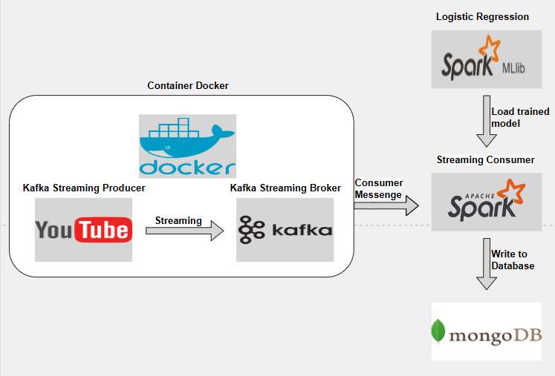
Notes:
Có một container Docker chứa kafka, có một producer cung cấp cmt thời gian thực của livestream thông qua youtube api, sau đó, một cónumer load model từ spark ML và phân tích cảm xúc của cmt trên kafka do producer gởi, Sau đó, dữ liệu sẽ lưu trên môngdb và được trực quan hóa qua dashboard bằng react

Slide 10
Tập dữ liệu và Mô hình
Notes:
Mô hình đề tài này sử dụng được train bởi tập tậpdataset có sẵn và sau đó được đưa vào phân loại cảm xúc của những bình luận trên utube theo thời gian thực

Slide 11
Tập dữ liệu
Tên dữ liệu: Amazon Fine Food Reviews
Mô tả: Dữ liệu chứa 568454 đánh giá về các thực phẩm hảo hạng từ Amazon. Bao gồm 10 đặc trưng
Notes:
Dữ liệu kéo dài hơn 10 năm, bao gồm tất cả ~500.000 bài đánh giá tính đến tháng 10 năm 2012.
Id: Mã số định danh cho mỗi đánh giá.
ProductId: Mã số định danh cho sản phẩm được đánh giá.
UserId: Mã số định danh cho người dùng đăng đánh giá.
ProfileName: Tên người dùng đăng đánh giá.
HelpfulnessNumerator: Số lượng người dùng thấy đánh giá hữu ích.
HelpfulnessDenominator: Tổng số lượng người dùng đã xem xét tính hữu ích.
Score: Điểm đánh giá, thường từ 1 đến 5.
Time: Thời gian đăng đánh giá (timestamp).
Summary: Tóm tắt nội dung đánh giá.
Text: Nội dung đầy đủ của đánh giá.

Slide 12
Cách xử lý dữ liệu
Chuyển đổi thành chữ thường
Loại bỏ ký tự không ASCII
Loại bỏ liên kết, từ số (vd: eleven), ký hiệu đề cập (vd: @max)
Loại bỏ stop-word (vd: the, is, at, on, which, in,...)
Lemmatization (vd: excited → excite )
Notes:
1. **Chuyển đổi thành chữ thường:**
- Bạn đang sử dụng một hàm UDF của PySpark để chuyển đổi văn bản thành chữ thường.
2. **Loại bỏ ký tự không ASCII (át xơ ki):**
- Một hàm UDF khác của PySpark được sử dụng để loại bỏ ký tự không ASCII khỏi văn bản.
3. **Sửa các từ viết tắt:**
- Bạn đã định nghĩa một hàm để thay thế một số từ viết tắt bằng các dạng đầy đủ của chúng bằng cách sử dụng biểu thức chính quy.
4. **Loại bỏ dấu câu, ký hiệu đề cập và ký tự chữ số:**
- Bạn đã định nghĩa một hàm để loại bỏ siêu liên kết, ký hiệu đề cập, dấu câu, từ số và ký tự không chữ số.
5. **Loại bỏ từ dừng:**
- sử dụng stopwords của NLTK.
Stop words thường là các từ xuất hiện nhiều lần và không đóng góp nhiều vào ý nghĩa của câu, chúng sẽ đóng vai trò như nhiễu, trong tiếng Anh các từ này có thể kể đến như the, is, at, on, which, in, some, many
6. **Gắn nhãn và giữ lại danh từ, tính từ và động từ:**
- Bạn đã triển khai một hàm để thực hiện gắn nhãn phần từ và giữ lại chỉ danh từ, tính từ và động từ.
7. **Lemmatization:**
- Hàm cuối cùng thực hiện lemmatization(lem mơ ti zây sần) bằng cách sử dụng WordNetLemmatizer của NLTK, xem xét cả động từ và danh từ.
sau khi tiền xử lý ta có một dataset sau xử lý và chia tập train test thành 7 3 và đưa vào mô hình

Slide 13
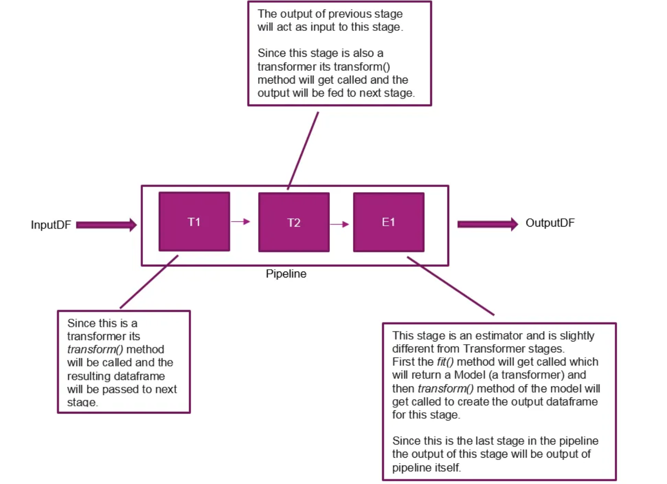
Logistic Regression
Sử dụng kỹ thuật pipeline
Các giai đoạn trong pipeline đã sử dụng:
- Tokenizer Stage
- HashingTF Stage
- IDF Stage
- Logistic Regression hoặc Naive Bayes
Notes:
sử dụng mô hình Logistic Regression thông qua LogisticRegression trong PySpark ML.
epoch=10
regParam=0.01 là tham số điều chuẩn (regularization parameter) để kiểm soát quá mức của mô hình, giúp tránh overfitting.
pipeline là một kỹ thuật quan trọng giúp tổ chức và triển khai các quy trình xử lý dữ liệu và máy học một cách hiệu quả. Một pipeline bao gồm một chuỗi các công đoạn xử lý dữ liệu và mô hình học máy được tổ chức theo một chuỗi logic.
Pipeline bao gồm các giai đoạn sau:
Tokenizer(tố kần nài dờ) Stage: Chia câu văn thành các từ riêng lẻ (tokenization).
HashingTF Stage: Chuyển đổi các từ thành vectơ đặc trưng bằng cách sử dụng phương pháp HashingTF.
IDF Stage: Tính toán và áp dụng IDF (Inverse Document Frequency) để tạo vectơ đặc trưng cuối cùng.
Mô hình Học Máy Stage: mô hình Logistic Regression để phân loại văn bản.
Một khi pipeline đã được xây dựng và cấu hình với các giai đoạn cụ thể, nó được sử dụng để thực hiện tất cả các bước xử lý và dự đoán trên dữ liệu mới một cách tự động. Điều này giúp đơn giản hóa quá trình và dễ quản lý mã hơn, đặc biệt là khi có nhiều bước xử lý và mô hình hóa cần được thực hiện.

Slide 14
Demo

Slide 15

Notes:
sử dụng mô hình Logistic Regression thông qua LogisticRegression trong PySpark ML.
epoch=10
regParam=0.01 là tham số điều chuẩn (regularization parameter) để kiểm soát quá mức của mô hình, giúp tránh overfitting.
pipeline là một kỹ thuật quan trọng giúp tổ chức và triển khai các quy trình xử lý dữ liệu và máy học một cách hiệu quả. Một pipeline bao gồm một chuỗi các công đoạn xử lý dữ liệu và mô hình học máy được tổ chức theo một chuỗi logic.
Pipeline bao gồm các giai đoạn sau:
Tokenizer Stage: Chia câu văn thành các từ riêng lẻ (tokenization).
HashingTF Stage: Chuyển đổi các từ thành vectơ đặc trưng bằng cách sử dụng phương pháp HashingTF.
IDF Stage: Tính toán và áp dụng IDF (Inverse Document Frequency) để tạo vectơ đặc trưng cuối cùng.
Mô hình Học Máy Stage: mô hình Logistic Regression để phân loại văn bản.
Một khi pipeline đã được xây dựng và cấu hình với các giai đoạn cụ thể, nó được sử dụng để thực hiện tất cả các bước xử lý và dự đoán trên dữ liệu mới một cách tự động. Điều này giúp đơn giản hóa quá trình và dễ quản lý mã hơn, đặc biệt là khi bạn có nhiều bước xử lý và mô hình hóa cần được thực hiện.

Slide 16
Thank you

